Slide 1
«Моя математика» 1 класс
Урок 100
Тема урока: «Сложение и вычитание в пределах 20»
Автор презентации
Татузова Анна Васильевна
http://avtatuzova.ru
учитель
начальных классов
г. Москва
Советы учителю.
Презентация к уроку составлена на основе заданий, расположенных в учебнике. Рекомендую открыть учебник на странице с данным уроком, прочитать задания и просмотреть их в данной презентации в режиме демонстрации.
Внимание!
Некоторые задания можно выполнять интерактивно. Например, продолжить ряд, сравнить или вставить пропущенные числа. Для этого презентацию надо перевести в режим редактирования.

Slide 2
Урок 100. Сложение и вычитание в пределах 20
МАТЕМАТИКА
1. Петя записал ряд чисел. Выпиши сначала ряд однозначных, потом двухзначных чисел. Продолжи каждый ряд на 2 числа:
11
1
3
5
13
15
Однозначные числа
десятки
единицы
Двузначные числа
• Расскажите, сколько чисел ты записал, сколько цифр, что означает каждая цифра в записи числа.
Внимание!
Данное задание можно выполнить интерактивно. Для этого презентацию надо перевести в режим редактирования.
Подчеркни цифру в разряде десятков зелёным цветом, а цифры в разряде единиц – синим.

Slide 3
Урок 100. Сложение и вычитание в пределах 20
МАТЕМАТИКА
1. Петя записал ряд чисел. Выпиши сначала ряд однозначных, потом двухзначных чисел. Продолжи каждый ряд на 2 числа:
11
1
3
5
13
15
Однозначные числа
десятки
единицы
Двузначные числа
• Расскажите, сколько чисел ты записал, сколько цифр, что означает каждая цифра в записи числа.
Подчеркни цифру в разряде десятков зелёным цветом, а цифры в разряде единиц – синим.
ПРОВЕРЬ!

Slide 4
Урок 100. Сложение и вычитание в пределах 20
МАТЕМАТИКА
1. Петя записал ряд чисел. Выпиши сначала ряд однозначных, потом двухзначных чисел. Продолжи каждый ряд на 2 числа:
Однозначные числа
десятки
единицы
1
3
5
Двузначные числа
11
13
15
• Расскажите, сколько чисел ты записал, сколько цифр, что означает каждая цифра в записи числа.
Подчеркни цифру в разряде десятков зелёным цветом, а цифры в разряде единиц – синим.
ПРОВЕРЬ!

Slide 5
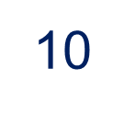
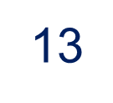
Урок 100. Сложение и вычитание в пределах 20
МАТЕМАТИКА
2. Проверь равенства, которые записал Вова. Помоги ему выписать и исправить те из них, где допущена ошибка.
8 – 5 = 13
14 – 10 = 5
6 + 8 = 16
18 – 9 = 9
12 – 2 = 14
7 + 5 = 13
Внимание!
Данное задание можно выполнить интерактивно. Для этого презентацию надо перевести в режим редактирования.

Slide 6
Урок 100. Сложение и вычитание в пределах 20
МАТЕМАТИКА
2. Проверь равенства, которые записал Вова. Помоги ему выписать и исправить те из них, где допущена ошибка.
8 – 5 = 13
14 – 10 = 5
6 + 8 = 16
18 – 9 = 9
12 – 2 = 14
7 + 5 = 13
ПРОВЕРЬ!

Slide 7
Урок 100. Сложение и вычитание в пределах 20
МАТЕМАТИКА
5. Как Кате найти массу одного сундучка, если она знает, что массы сундучков равны?
часть
часть
целое
х + 2
4
2 кг
4 кг
1 способ
2 способ
–
= 2 кг
=
х = 4 - 2
Ответ: 2 кг.
х = 2
Ответ: 2 кг.

Slide 8
Урок 100. Сложение и вычитание в пределах 20
МАТЕМАТИКА
6. Ребята перепутали тексты задач и схемы к ним. Помогите им выбрать и заполнить для каждой задачи нужную схему. Реши задачи.
В. Бабушка Вовы Колесникова вырастила на одной яблоне 8 яблок. Это на 3 кг меньше, чем на другой. Сколько кг яблок вырастила бабушка на второй яблоне? Сколько кг яблок выросло на двух яблонях вместе?
К. С груши бабушка собрала сначала 7 кг плодов, а потом ещё 6 кг. Из 5 кг она сварила компот. Сколько кг груш осталось у бабушки?
П. Бабушка приготовила 14 л кваса. Когда несколько литров кваса Вова и его друзья выпили, осталось 9 л. Сколько литров кваса выпили Вова и его друзья?

Slide 9
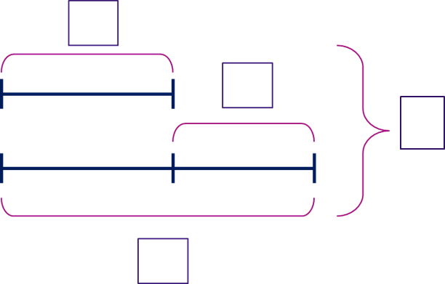
Урок 100. Сложение и вычитание в пределах 20
МАТЕМАТИКА
6. Ребята перепутали тексты задач и схемы к ним. Помогите им выбрать и заполнить для каждой задачи нужную схему. Реши задачи.
В. Бабушка Вовы Колесникова вырастила на одной яблоне 8 яблок. Это на 3 кг меньше, чем на другой. Сколько кг яблок вырастила бабушка на второй яблоне? Сколько кг яблок выросло на двух яблонях вместе?
?
?
Внимание!
Данное задание можно выполнять интерактивно. Во время демонстрации навести курсор на нужную фигуру до появления ладошки. Кликнуть!
?
?

Slide 10
Урок 100. Сложение и вычитание в пределах 20
МАТЕМАТИКА
6. Ребята перепутали тексты задач и схемы к ним. Помогите им выбрать и заполнить для каждой задачи нужную схему. Реши задачи.
К. С груши бабушка собрала сначала 7 кг плодов, а потом ещё 6 кг. Из 5 кг она сварила компот. Сколько кг груш осталось у бабушки?
Внимание!
Данное задание можно выполнять интерактивно. Во время демонстрации навести курсор на нужную фигуру до появления ладошки. Кликнуть!
?
?

Slide 11
Урок 100. Сложение и вычитание в пределах 20
МАТЕМАТИКА
6. Ребята перепутали тексты задач и схемы к ним. Помогите им выбрать и заполнить для каждой задачи нужную схему. Реши задачи.
П. Бабушка приготовила 14 л кваса. Когда несколько литров кваса Вова и его друзья выпили, осталось 9 л. Сколько литров кваса выпили Вова и его друзья?
Внимание!
Данное задание можно выполнять интерактивно. Во время демонстрации навести курсор на нужную фигуру до появления ладошки. Кликнуть!
?

Slide 12
Урок 100. Сложение и вычитание в пределах 20
МАТЕМАТИКА
6. Ребята перепутали тексты задач и схемы к ним. Помогите им выбрать и заполнить для каждой задачи нужную схему. Реши задачи.
В. Бабушка Вовы Колесникова вырастила на одной яблоне 8кг яблок. Это на 3 кг меньше, чем на другой. Сколько кг яблок вырастила бабушка на второй яблоне? Сколько кг яблок выросло на двух яблонях вместе?
УСЛОВИЕ
8 кг
ВОПРОС
Это на 3 кг меньше, чем на другой
СХЕМА
ВЫРАЖЕНИЕ
ЗНАЧЕНИЕ ВЫРАЖЕНИЯ
?
?
8 кг + 3 кг =
11 кг
1)
11 кг
?
2)
8 кг + 11 кг =
19 кг
?
19 кг
3 кг
Ответ: 19 кг яблок.

Slide 13
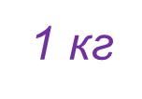
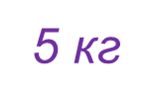
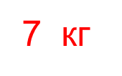
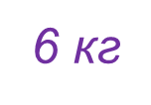
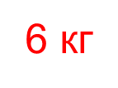
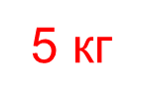
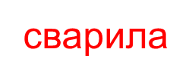
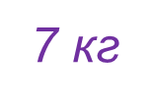
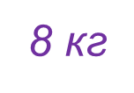
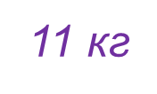
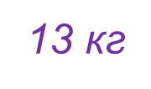
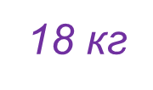
Урок 100. Сложение и вычитание в пределах 20
МАТЕМАТИКА
6. Ребята перепутали тексты задач и схемы к ним. Помогите им выбрать и заполнить для каждой задачи нужную схему. Реши задачи.
К. С груши бабушка собрала сначала 7 кг плодов, а потом ещё 6 кг. Из 5 кг она сварила компот. Сколько кг груш осталось у бабушки?
Внимание!
Данное задание можно выполнить интерактивно. Для этого презентацию надо перевести в режим редактирования.
?
1)
2)
Ответ:

Slide 14
Урок 100. Сложение и вычитание в пределах 20
МАТЕМАТИКА
6. Ребята перепутали тексты задач и схемы к ним. Помогите им выбрать и заполнить для каждой задачи нужную схему. Реши задачи.
К. С груши бабушка собрала сначала 7 кг плодов, а потом ещё 6 кг. Из 5 кг она сварила компот. Сколько кг груш осталось у бабушки?
?
?
1)
7 кг + 6 кг = 13 кг
2)
13 кг – 5 кг = 8 кг
ПРОВЕРЬ!
Ответ: .
8 кг

Slide 15
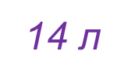
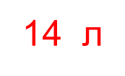
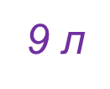
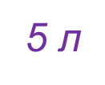
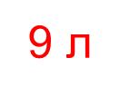
Урок 100. Сложение и вычитание в пределах 20
МАТЕМАТИКА
6. Ребята перепутали тексты задач и схемы к ним. Помогите им выбрать и заполнить для каждой задачи нужную схему. Реши задачи.
Внимание!
Данное задание можно выполнить интерактивно. Для этого презентацию надо перевести в режим редактирования.
П. Бабушка приготовила 14 л кваса. Когда несколько литров кваса Вова и его друзья выпили, осталось 9 л. Сколько литров кваса выпили Вова и его друзья?
?
Ответ: .

Slide 16
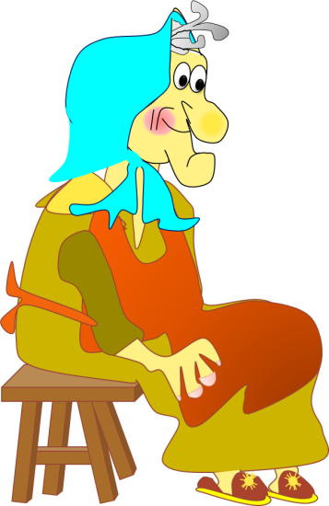
Урок 100. Сложение и вычитание в пределах 20
МАТЕМАТИКА
6. Ребята перепутали тексты задач и схемы к ним. Помогите им выбрать и заполнить для каждой задачи нужную схему. Реши задачи.
П. Бабушка приготовила 14 л кваса. Когда несколько литров кваса Вова и его друзья выпили, осталось 9 л. Сколько литров кваса выпили Вова и его друзья?
ПРОВЕРЬ!
14 л – 9 л = 5 л
?
Ответ: .
5 л

Slide 17
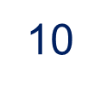
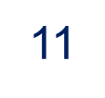
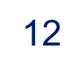
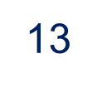
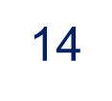
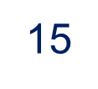
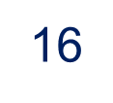
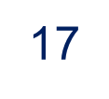
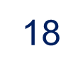
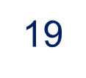
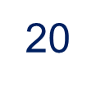
Урок 100. Сложение и вычитание в пределах 20
МАТЕМАТИКА
7* Найдите значения выражений и вы отгадаете слова.
е
е
е
7 + 3 – 4 + 9 =
ь
ь
6 + 3 + 1 + 4 =
ы
ы
п
5 + 4 + 8 + 1 =
п
2 + 4 + 9 – 8 =
д
д
д
9 + 5 – 1 – 1 =
н
н
10 + 3 + 1 – 5 =
о
о
б
15 – 1 – 1 – 3 =
б
4 + 8 + 0 – 1 =
Внимание!
Данное задание можно выполнить интерактивно. Для этого презентацию надо перевести в режим редактирования.
12 | 15 | 9 | 14
7 | 10 | 11 | 15 | 12 | 18

Slide 18
Урок 100. Сложение и вычитание в пределах 20
МАТЕМАТИКА
7* Найдите значения выражений и вы отгадаете слова.
е
14
е
е
7 + 3 – 4 + 9 =
15
ь
ь
6 + 3 + 1 + 4 =
ы
ы
п
18
п
5 + 4 + 8 + 1 =
2 + 4 + 9 – 8 =
7
д
д
д
9 + 5 – 1 – 1 =
н
12
н
10 + 3 + 1 – 5 =
9
о
о
б
15 – 1 – 1 – 3 =
б
10
4 + 8 + 0 – 1 =
11
12 | 15 | 9 | 14
7 | 10 | 11 | 15 | 12 | 18

Slide 19
МАТЕМАТИКА
Спасибо!

